Slide 1
概率论与数理统计
广东工业大学
主讲教师：

Slide 2
第三节 条件概率、全概率公式
一、条件概率（Conditional Probability）
二、乘法定理 （Multiplication formula）
三、全概率公式 （Full probability formula）
四、贝叶斯公式 （Bayes formula）

Slide 3


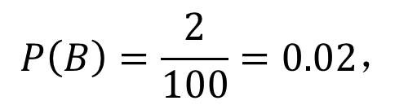
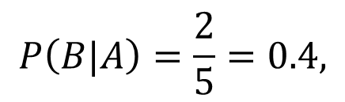



例1 有100件产品，其中有5件是不合格品，包括
3件次品与2件废品，任取一件，求
(1)取到废品的概率。
(2)已知取到的是不合格品，它是废品的概率。
解：(1) 取到废品用B表示，
取到不合格品用A表示，
问题(1)的样本空间为
问题(2)的样本空间为
我们是限制在A已经发生的条件下考虑B发生的概率的。

Slide 4
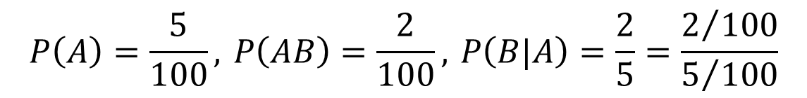
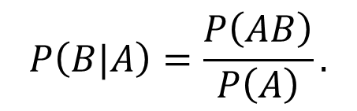
例1 有100件产品，其中有5件是不合格品，包括
3件次品与2件废品，任取一件，求
(1)取到废品的概率。
(2)已知取到的是不合格品，它是废品的概率。
另外，我们可知
故有

Slide 5









一、条件概率
例 在所有的两位数10到99中任取一个数,
(1)求此数能被2或3整除的概率
(2)若已知此数是偶数,问这个数能被3整除的概率
解:
设
{任取一个两位数能被2整除}
{任取一个两位数能被3整除},
问题(1)的样本空间为
问题(2)的样本空间为
相对于原问题即问题(1),称 为缩减样本空间,
即由已知
已经发生的条件限制了的样本空间.

Slide 6
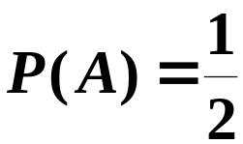
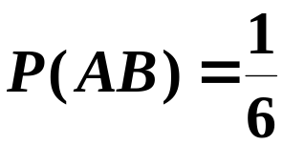
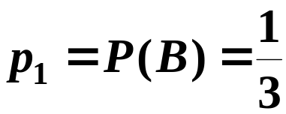



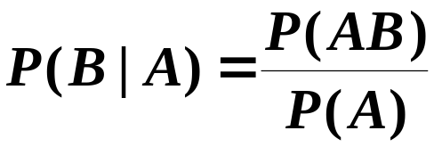
一、条件概率
例 在所有的两位数10到99中任取一个数,
(1)求此数能被2或3整除的概率
(2)若已知此数是偶数,问这个数能被3整除的概率
容易求得
A
B
AB
称作是已知 发生的条件下, 发生的条件概率,
记为 .
从以上数据上看,有

Slide 7


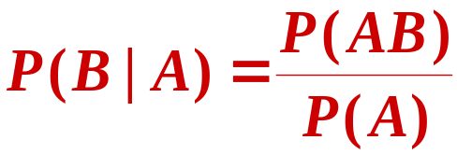

此公式很重要，虽然我们是从特殊的例子得到的，但对
于古典概率、几何概率问题，可以证明这个公式都是正确的
。因此，我们就把这个公式作为条件概率的一般定义：
定义1
对事件 ,若
则称
A发生的条件
件下B发生的
条件概率
为事件B在条件A[发生]下的条件概率.
相对地,有时就把概率 等称为无条件概率.

Slide 8
用文氏图解释：
条件概率P(B|A)是在
确知A发生的条件下
AB
(即投点落在A之内)
问B发生的概率
(即点落在B内)
也就是说,在已知点投在A内的条件下,点也落在B内的概率.
显然,已知点投在A内,点也落在B内,则点只能落在AB内.
从而

Slide 9



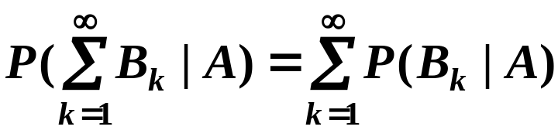


定理1 条件概率的性质：
（1）非负性
（2）规范性
特别地
（3）可加性
事件，则有
特别地
证明:略.

Slide 10
在计算条件概率时,一般有两种方法:
(1) 由条件概率的公式;
(2) 由P(B|A)的实际意义,按古典概型用缩减样本空间计算.

Slide 11
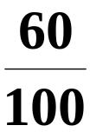
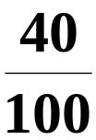



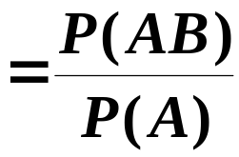

例1 一盒中混有100只新 ,旧乒乓球，各有黄、白两色，分类如下表。从盒中随机取出一球，若取得的是一只黄球，试求该黄球是新球的概率。
新球
旧球
解:
设A={取到一只黄球},
B={取到一只新球}.
黄 球
40
20
由已知有
白 球
30
10
于是,则条件概率公式,有

Slide 12

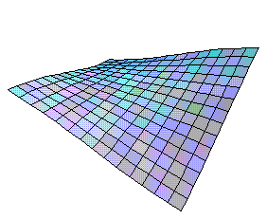



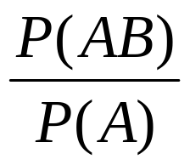
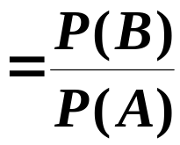
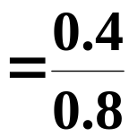



例2 设已知某种动物自出生能活过20岁的概率是0.8，能活
过25岁的概率是0.4。问现龄20岁的该种动物能活25岁的概
率是多少？
解：
以 表示某该种动物“能活过20岁”的事件；
以 表示某该种动物“能活过25岁”的事件；
由已知,有：
于是，所求概率

Slide 13
例2 已知某种动物自出生能活过20岁的概率是0.8，能活过25岁的概率是0.4。问现龄20岁的该种动物能活25岁的概率是多少？
条件概率是概率论中最重要的概念这一，作为一项描述与计算的工具，其重要性首先表现在当存在部分先验信息（如A已发生，在这里即动物已活过20岁）可资利用时，可归结为条件概率而对概率作出重新估计（如这里P(B|A)=0.5而不是P(B)=0.4了）。
另外，条件概率也是计算某些概率的有效工具。

Slide 14








例3 设A,B是两个随机事件,
则
例4 设A,B
为随机事件，且
，则必有
(A)
(B)
(C)
(D)
(2006)

Slide 15




二、乘法定理
根据条件概率公式：
我们有：
定理2
乘 法 定 理

Slide 16



乘法定理的推广:
(1) 若P(AB)>0,则有
证明:
由乘法定理,有

Slide 17


(2) 若 ,则有
证明:
由乘法定理,有
证毕.

Slide 18



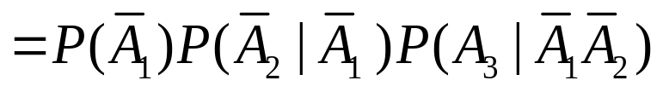
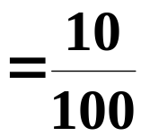




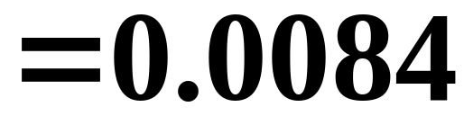
例5 一批零件共100件，已知有10个是次品，现从中任意逐
次取出一个零件（取出后不放回），问第三次才取得正品的
概率是多少？
解：
设
“第 次取出的零件是正品”，
则所求概率为
由乘法公式，有

Slide 19






例6 为安全起见，工厂同时装有两套报警系统1，2。已
知每套系统单独使用时能正确报警的概率为0.92和0.93,
又已知第一套系统失灵时第二套系统仍能正常工作的概率
为0.85。试求该工厂在同时启用两套报警系统时，能正确
报警的概率是多少？
解:
设
“工厂同时启用两套报警系统时,能正确报警”，
“第 套报警系统能正常工作”，
显然有
由已知有
由加法公式：
Notes:
对于同一个试验，为了方便事件概率的计算，样本点即“E的可能发生的结果”的定义可以有不同的定义，
即样本空间的表示可能不唯一。关于这一点在古典概率计算中可以看到。

Slide 20






例6 为安全起见，工厂同时装有两套报警系统1，2。已
知每套系统单独使用时能正确报警的概率为0.92和0.93,
又已知第一套系统失灵时第二套系统仍能正常工作的概率
为0.85。试求该工厂在同时启用两套报警系统时，能正确
报警的概率是多少？
又
于是
由加法公式：
Notes:
对于同一个试验，为了方便事件概率的计算，样本点即“E的可能发生的结果”的定义可以有不同的定义，
即样本空间的表示可能不唯一。关于这一点在古典概率计算中可以看到。

Slide 21












例7 对某种产品要依次进行三项破坏性试验。已知产品不能通
过第一项试验的概率是0.3；通过第一项而通不过第二项试验的
概率是0.2；通过了前面两项试验却不能通过最后一项试验的概
率是0.1。试求产品未能通过破坏性试验的概率？
解：
设
“产品未能通过第 项破坏性试验”，
“产品未能通过这三项破坏性试验”，
由已知有
法一：
由已知，有
于是，
又
代入上式，得

Slide 22





例7 对某种产品要依次进行三项破坏性试验。已知产品不能通
过第一项试验的概率是0.3；通过第一项而通不过第二项试验的
概率是0.2；通过了前面两项试验却不能通过最后一项试验的概
率是0.1。试求产品未能通过破坏性试验的概率？
解：
设
“产品未能通过第 项破坏性试验”，
“产品未能通过这三项破坏性试验”，
由已知有
法一：
由已知，有
于是，
法二:
发生即为 中至少有一发生，
故有
利用对立事件性质，有
又
代入上式，得

Slide 23
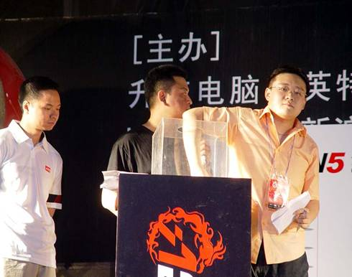


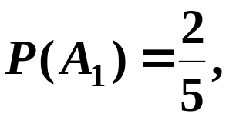




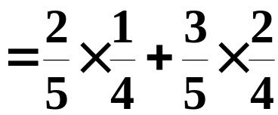
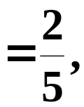
?
抓阄是否与次序有关
例8 五个阄, 其中两个阄内写着“有”
字, 三个阄内不写字 , 三人依次抓取,
问各人抓到“有”字阄的概率是否相同?
解
设 表示“第 人抓到有字阄”的事件,
则有

Slide 24



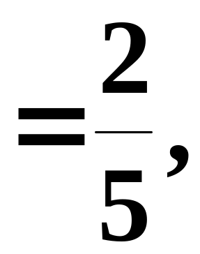
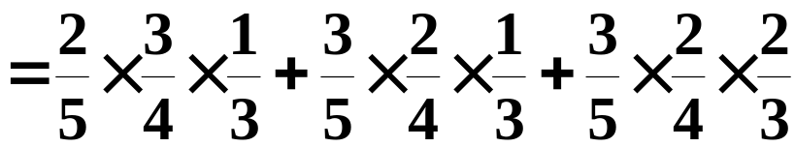

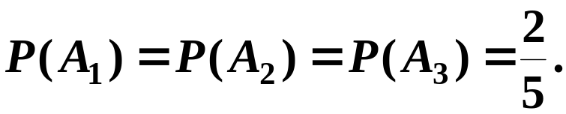
从而

Slide 25







三、全概率公式
1、划分（完备事件组）
设S为E的样本空间， 为E的一组事件，若
（1）
（2）
则称 为样本空间S的一个划分（或完备事件组）。
几点说明:
（1）
若 为样本空间的一个划分，
那么，在每次
试验中,
事件 中必有一个且仅有一个发生。
（2）
任意事件A与其对立事件 构成最简单的完备事件组。
（3）
设试验E的样本空间为
则
构成一个完备事件组。

Slide 26








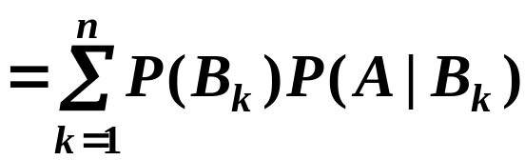
2、全概率公式
设S为E的样本空间，A为E的事件，
为S的一个
划分，且
则有
证明:
由 构成完备事件组，有
(利用乘法公式)
证毕.

Slide 27











全概率公式的文氏图解释：
A
将事件A分解为若干个互不相容的较简单事件之和。
即
从而有

Slide 28






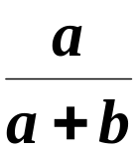

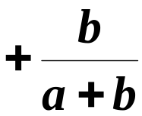


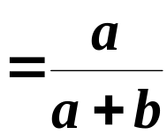
例9 袋中有大小相同的a个黄球,b个白球.现做不放回的摸球两次,求第2次摸得黄球的概率?
解：
设
“第1次摸到黄球”,
“第1次摸到白球”
则显然有
记 A=“第2次摸到黄球”，
由全概率公式，有
黄 球
白 球
个 数
a
b
第一次后
a - 1
a
b - 1
b

Slide 29
例10、 袋子中有50个乒乓球,其中20个是黄球,30个是白球,今有两人依次地从袋中各取一球,取后不放回,则第二个个取得黄球的概率为

Slide 30







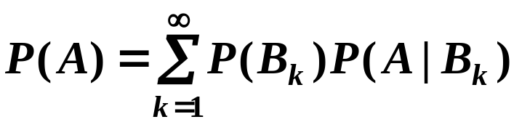
全概率公式的推广:
全概率公式中，把有限个事件 推广到无限多个，
结论仍成立：
推论1
设 满足下面条件
(1)
(2)
且
则对任一事件Ａ,有
即

Slide 31











例11 某工厂有四条流水线生产同一产品, 已知这四条流水线的产量分别点到总产量15%,20%,30%和35%,又知这四条流水线的次品率依次为0.05,0.04,0.03 及0.02.现从该工厂的这一产品中任取一件,问取到次品的概率是多少?
解:
设A=“任取一产品,结果为次品”,
“任取一产品,结果是第 k 条流水线的产品”,
由已知条件,可得
于是,由全概率公式,有

Slide 32
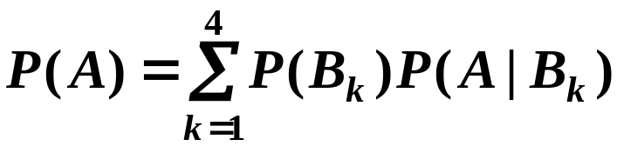





例11 某工厂有四条流水线生产同一产品, 已知这四条流水线的产量分别达到总产量15%,20%,30%和35%,又知这四条流水线的次品率依次为0.05,0.04,0.03 及0.02.现从该工厂的这一产品中任取一件,问取到次品的概率是多少?
解:
设A=“任取一产品,结果为次品”,
“任取一产品,结果是第 k 条流水线的产品”,
由已知条件,可得
于是,由全概率公式,有

Slide 33



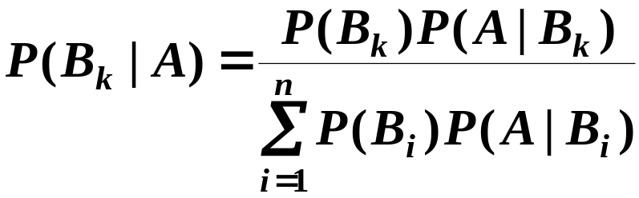
四 贝叶斯公式
定理
设 满足下面条件
(1)
(2)
且
则对任一具有正概率的事件Ａ,有
贝叶斯公式

Slide 34
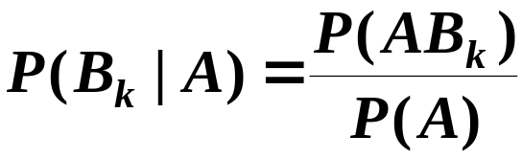

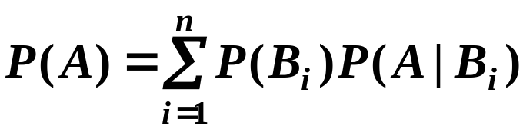
4 贝叶斯公式
定理4
设 满足下面条件
(1)
证明:
由条件概率的定义,有
(2)
且
则对任一具有正概率的事件Ａ,有
上式分子应用乘法公式:
分母利用全概率公式,
贝叶斯公式
即得所要结论.

Slide 35

从推导上看,这个公式平淡无奇,其之所以著名,主要在于它的现实解释上: 概率 是在没有进一步信息(不知事件 A 是否发生)的情况下, 人们对各事件 发生可能性大小的认识,现在有了新的信息(已知A发生),人们对事件 发生可能性理应有新的估价.
这种情况在日常生活中也屡见不鲜:原以为不大可能的事,可以因为发生了某种事件而变得可能,或者相反.而贝叶斯公式则从数量上刻画了这种变化.

Slide 36

例12 某工厂有四条流水线生产同一产品,已知这四条流水线的产量分别达到总产量15%,20%,30%和35%,又知这四条流水线的产品不合格率依次为0.05,0.04,0.03及0.02.现从该工厂的这一产品中任取一件,问取到不合格品的概率是多少?
若厂部规定, 出了不合格的产品要追究有关流水线的责任. 现在在出厂的该产品中任取一件,检查出为不合格品,但该产品系哪一条流水线生产的标志已看不清楚, 问厂方应怎样处理这条不合格品的责任较为合理?
解:
设A=“任取一产品,结果为次品”,
“任取一产品,结果是第 k 条流水线的产品”,
由已知条件,可得
由全概率公式求得

Slide 37

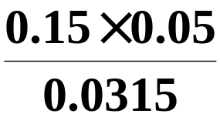
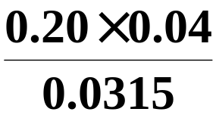




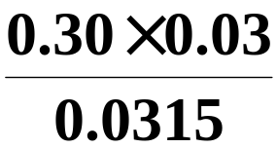
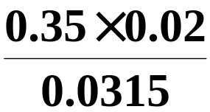




解:
设A=“任取一产品,结果为次品”,
“任取一产品,结果是第 k 条流水线的产品”,
由已知条件,可得
由全概率公式求得
于是,由贝叶斯公式
从而

Slide 38


由此可知,较为合理的分摊责任的方案,既不是由不合格率最高的第1条流水线,也不是由占产品分额最高的第4第流水线承担最多的责任,而是由第3条及第2条流水线承担了较多的责任.
若将“抽检一件产品”说成一次试验,那么 是在试验之前就已经知道的概率,所以习惯上称为先验(先于试验)概率,这是过去已掌握情况的反映,这试验将出现的结果提供了一定的信息.在本例中,条件概率 反映了在试验以后,对A发生的各种“原因”(即不合格品的来源)的可能性的定量描述,通常称为后验概率.
在统计学中,依靠收集的数据(相当于这里的事件A )去寻找感兴趣问题的答案.这是个“由结果找原因”性质的过程.
依据贝叶斯公式的思想发展的一整套统计推断的方法,称“贝叶斯统计”.

Slide 39









练习(市场问题) 某公司计划将一种无污染副作用的净化设备投放市场.公司市场部事先估计该产品畅销的概率是0.5,一般为0.3.滞销为0.2.为测试销路,决定先进行试销,并设定了以下的标准:若产品畅销,则在试销期内卖出7000到10000台产品的概率是0.9;若产品的销路一般,则在产品的试销期内卖7000到10000台产品的概率是0.6;若产品滞销,则在试销期间能卖出7000到10000台产品的概率是0.2.
若在试销期满后,实际卖出产品是9000台.问该产品是(1)“销路为一般”;(2)“畅销”;(3)“畅销或销路一般”的概率各是多少?
解:
记
由题意知
求

Slide 40
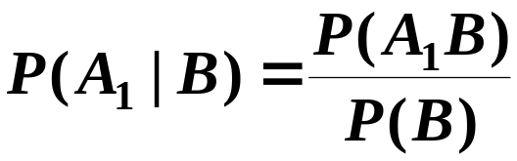
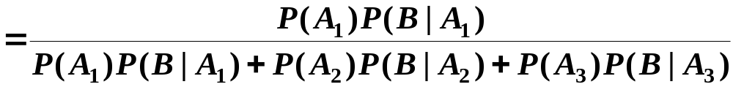

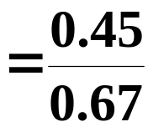



解:
记
由题意知
求
由贝叶斯公式,有
(1)

Slide 41

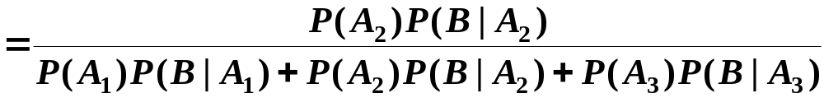

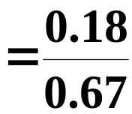

解:
记
由题意知
求
由贝叶斯公式,有
(2)

Slide 42




解:
记
由题意知
求
由 两两互斥及 ,可得:
(3)

Slide 43
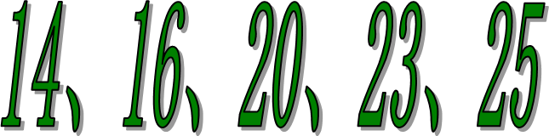
业
作
P30

